Slide 1
Огонь друг или огонь враг?

Slide 3
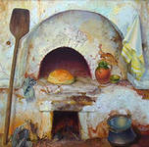

Slide 4
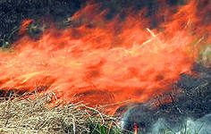
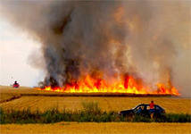

Slide 8
Запрещающие знаки:
Запрещается тушить водой:
Запрещается пользоваться открытым огнем и курить
Запрещается прикасаться. Опасно

Slide 11
О чем надо помнить, чтобы избежать пожара?
Нельзя играть со спичками и зажигалками.
Не забывать выключать электроприборы, уходя из дома.
Не сушить белье над плитой.
Не зажигать фейерверки, свечи, бенгальские огни дома.
Нельзя разводить костры и играть около них.
Если увидел пожар, сообщи об этом родителям или взрослым, или позвони по телефону «01».

